Slide 1
大数据采集及其安全隐私
石瑞生
网络空间安全学院

Slide 2
内容提纲
9.1 引言
9.2 大数据采集与管理
9.3 匿名通信
9.4 浏览器的 DNT 标准
*9.5 在线追踪技术
9.6 反跟踪技术

Slide 3
引言

Slide 4
引言
随着移动互联网、电子商务、社交网络等互联网新兴技术的普及和应用，图像、视频、日志等网络数据呈现爆炸性增长。淘宝网近 4 亿的会员每天产生的商品交易数据约为20TB，Facebook 约 10 亿的用户每天产生的日志数据超过 300TB。
大数据时代已然来临，大数据领域也成为当今热门的研究课题。然而，数据是实现数据研究的基础，传统的数据采集技术方案已经难以满足快速采集高质量数据集的需求，所以高效地采集海量、高质量数据对大数据应用与研究具有极其重要的作用。数据采集是提供大数据服务的基础，也是数据整个生命周期中的核心环节之一。
本章首先介绍常用的数据采集与管理技术，然后从网络接入、网络传输、网络应用多个角度介绍安全隐私防护技术和面临的问题。

Slide 5
大数据采集与管理

Slide 6
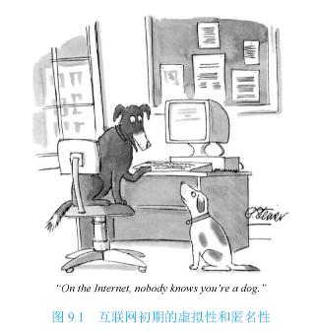
大数据采集与管理
互联网刚兴起时，美国杂志《纽约客》（The New Yorker）曾刊登了一幅著名的漫画，标题为“在互联网上，没人知道你是一条狗”（On the Internet，nobody knows you’re a dog），如图 9.1 所示。由于网络的虚拟性和匿名性，每个人都可以在互联网上选择成为“双面人”。

Slide 7
大数据给数据采集带来新的挑战
大数据时代，企业面临数据量的大规模增长。目前，大数据的规模仍在不断变化，单一数据集的规模范围从几十 TB 到数 PB 不等。简而言之，存储 1PB 数据将需要 1000 台配备 1TB 硬盘的个人计算机。此外，各种意想不到的来源都能产生数据。
大数据会呈现多变的形式和类型。相较传统的业务数据，大数据存在不规则和模糊不清的特性，很难甚至无法使用传统的应用软件进行分析。传统业务数据随时间演变已拥有标准的格式，能够被标准的商务智能软件识别。目前，企业面临的挑战是处理并从各种形式的复杂数据中挖掘价值。

Slide 8
大数据采集技术
系统日志采集方法 很多互联网企业都有自己的海量数据采集工具，多用于系统日志采集，如 Hadoop 的 Chukwa、Cloudera 的 Flume、Facebook 的 Scribe 等，这些工具均采用分布式架构，能满足每秒数百 MB 的日志数据采集和传输需求。
网络数据采集方法 网络数据采集是指通过网络爬虫或网站公开 API 等方式从网站上获取数据信息。该方法可以将非结构化数据从网页中抽取出来，将其存储为统一的本地数据文件。该方法支持图片、音频、视频等文件或附件的采集，附件与正文可以自动关联。对于网络流量的采集，可以使用深包检测（Deep Packet Inspection，DPI）或动态流检测（Deep/Dynamic Flow Inspection，DFI）等技术。
私有数据交换与采集方法 对于企业生产经营数据或学科研究数据等保密性要求较高的数据，可以通过与企业或研究机构合作，使用特定系统接口等相关方式采集数据。

Slide 9
数据采集平台软件
常用的数据采集软件包括：
（1）Apache Flume Flume 是 Apache 旗下的一款开源、高可靠、高扩展、容易管理、支持客户扩展的数据采集系统。Flume 使用 JRuby 来构建，所以依赖 Java 运行环境。
（2）Fluentd Fluentd 是另一个开源的数据收集框架。Fluentd 使用 C/Ruby 开发，使用 JSON 文件来统一日志数据。它的可插拔架构，支持不同种类和格式的数据源和数据输出。它同时也提供了高可靠和很好的扩展性。Treasure Data 公司对该产品提供支持和维护。
（3）Logstash Logstash 是著名的开源数据栈 ELK（ElasticSearch、Logstash 和Kibana）中的那个 L。Logstash 用 JRuby 开发，所有运行时依赖 JVM（Java 虚拟机）。
（4）Splunk Forwarder Splunk 是一个分布式机器数据平台，主要有三个角色：Search Head 负责数据的搜索和处理，提供搜索时的信息抽取；Indexer 负责数据的存储和索引；Forwarder 负责数据的收集、清洗、转换，并发送给 Indexer。

Slide 10
数据的非法采集现象
互联网已经渗入人们生活的方方面面，对经济和社会有着重大影响。各大网站也以用户流量大小为评估标准，形成流量为王的竞争态势，网站以网址后面加推广链接的方式进行流量推广和导流。
网络侧分光劫持已经成为一种非法数据采集的常见手段，其原理如图 9.2 所示。在骨干路由器旁部署一台旁路的设备，通过监听所有流过的流量来采集分光流量信息。这个设备按照某种规律或者策略，对某些请求进行特殊处理。当一个请求流过：
1）如果是 TCP，这个设备根据该请求的 seq 和 ack，把准备好的数据作为回应包，发送给客户端。
2）如果是 UDP，则直接把准备好的数据作为回应包，发送给客户端。因为回应包比服务器端的正常包提前响应，所以，真正的服务器端数据过来时，会被当作错误的报文而不被接受。HTTP 劫持的提前响应最常见的是 302 跳转：通过回应一个 302 跳转引导客户端跳转到新的链接。

Slide 11
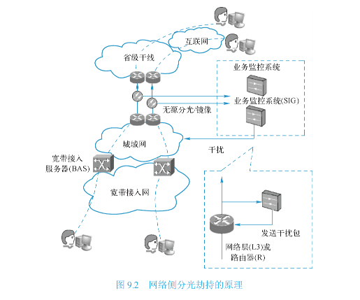
数据的非法采集现象

Slide 12
匿名通信

Slide 13
匿名通信的基本框架
匿名通信是指采取一定的措施隐蔽通信流中的通信关系，使窃听者难以获取或推知通信双方的关系及内容的通信模式。匿名通信的目的就是隐蔽通信双方的身份或通信关系，保护网络用户的个人通信隐私，实现对用户在网络层的元数据的隐私保护。
匿名通信的基本框架可以从三个方面加以阐述：
匿名属性（Anonymity Property）
对手能力（Adversary Capability）
网络类型（Network Type）。

Slide 14
匿名通信的基本框架
匿名属性
匿名属性包括不可辨识性（Unidentifiability）和不可联系性（Unlinkability）。不可辨识性是指对手无法识别用户的身份和行为；不可联系性是指对手无法通过观察系统，将消息、行为和用户相关联。
不可辨识性由发送者匿名、接收者匿名、相互匿名和位置匿名四个部分构成。发送者匿名是指不能辨识消息发送者的身份；接收者匿名是指不能辨识消息接收者的身份；相互匿名是指既不能辨识消息发送者的身份，也不能辨识消息接收者的身份；位置匿名是指无法辨识消息发送者和消息接收者的位置、移动、路由或拓扑信息。
不可联系性主要是通信匿名。通信匿名是指特定的消息不能和任意通信会话相关联，或者特定的通信会话不能和任意消息相关联。通信匿名的匿名程度要低于发送者匿名和接收者匿名。

Slide 15
匿名通信的基本框架
对手能力
对手是意图降低、消除通信匿名的通信网络用户或用户的集合。匿名通信系统一般通过提出威胁模型（Thread Model），来表明该系统能够抵抗的对手能力。对手能力分为三个方面：可达能力（Reachability）、攻击能力（Attackability）和适应能力（Adaptability）。
对手的可达能力分为全局（Global）和本地（Local）两种。具有全局能力的对手可以访问网络中所有节点和链路，而具有本地能力的对手只能访问网络中部分节点和链路。
攻击能力分为被动（Passive）和主动（Active）两种。攻击的目的是识别消息的发送者或接收者。被动攻击一般由匿名通信网络的外部观测者发起，其主要行为是观测网络中传输的消息、网络中数据的流量，并通过对消息和流量的分析达到攻击的目的。主动攻击一般由匿名通信网络的内部节点发起，其主要行为是通过其控制的部分通信节点修改通信消息、追溯/修改通信行为，来达到攻击的目的。
适应能力分为动态和静态两种。在匿名通信系统中，对手的适应能力一般是动态的，动态地跟踪网络的变化，实时地收集路径选择算法信息，实时地监控网络传输的消息和流量的变化。

Slide 16
匿名通信的基本框架
网络类型
匿名通信系统的网络类型由以下三个因素确定：路径拓扑、路由机制和路径类型。
匿名通信系统的路径拓扑有两种类型：瀑布型和自由型。在瀑布型的网络中，发送者从匿名通信网络中选择固定的通信路径进行消息的传输；在自由型的网络中，发送者可以选择任意长度的通信路径进行消息的传输。一般意义上，自由型的网络拓扑比瀑布型的网络拓扑具有更强的匿名性。
匿名通信系统的路由机制分为单播、组播、广播和任意播。目前出于系统效率和系统部署等实际问题的考虑，大多数实际部署的匿名通信系统的路由机制都是单播的机制。
匿名通信系统的路径类型分为简单和复杂两种。简单的路径类型不允许出现路径的循环，中继的节点在整个路径中只能出现一次；复杂的路径类型允许出路径的循环，中继的节点在整个路径中可以出现多次。

Slide 17
技术方案
基于 Mix 算法的匿名通信系统是在匿名通信算法基础上发展起来的。该类通信系统的核心思想是利用单个 Mix 节点或瀑布型的多个 Mix 节点实现匿名通信，具有以下特点：
匿名通信系统网络中一部分节点为其他节点提供匿名通信服务。
发起者需要在发起匿名通信之前，确定整个通信的传输路径，该路径在传输中不会改变。
发起者需要在发起匿名通信之前，得到整个传输路径中各个 Mix 节点的信息，包括地址、密钥信息等。
发起者需要在发起匿名通信之前，得到整个传输路径中各个 Mix 节点的信息，包括地址、密钥信息等。

Slide 18
技术方案
基于 Onion Routing 算法的匿名通信系统是在 Reed 等人 1998 年提出的 Onion Routing算法基础上发展起来的。相比于基于 Mix 算法的匿名通信系统，基于 Onion Routing 算法的匿名通信系统更注重数据通信的实时性以及系统的简单性、有效性和可实施性，其特点为：
基于 Onion Routing 算法的匿名通信系统建立在 TCP 传输的基础上，节点之间通常通过 SSL 方式传输。
基于 Onion Routing 算法的匿名通信系统在路径建立时采用非对称密钥算法加密，在数据通信时采用对称密钥算法加密，以提高数据传输效率，降低时延。
基于 Onion Routing 算法的匿名通信系统采用实时复用并转发，不对通信数据进行乱序、固定输入输出流量等批处理。

Slide 19
技术方案
基于泛洪算法的匿名通信系统是近期匿名通信传输领域新的研究热点，主要基于Flooding、Epidemic 等类泛洪算法实现匿名通信，目前仍处于实验室研究阶段，没有实际部署的成熟的匿名通信系统。基于泛洪算法的匿名通信系统一般具有以下特点：
发起者在发起匿名传输之前完全不清楚匿名传输的路径，也无须得到传输中间节点的任何信息。
发起者的每一次匿名传输路径不固定。
匿名通信网络中的任何一个中间节点都不知道匿名通信的发起者和接收者。

Slide 20
浏览器的 DNT 标准

Slide 21
技术方案
隐私獾（Privacy Badger）是由电子前哨基金会（Electronic Frontier Foundation）开发的适用于 Chrome 与火狐浏览器的隐私保护扩展，用于阻止那些不遵守 DNT 协议的广告商跟踪行为。
如果在线广告/跟踪公司严格遵守 DNT 协议，不对启用 DNT 的用户进行任何追踪（包括 Cookie、Supercookie、指纹），隐私獾可将其加入白名单。2017 年 4 月，隐私獾的用户已经达到 100 万。隐私獾能够自动检测潜在的跟踪器，并阻止跟踪行为。不同性质的跟踪器将会呈现绿色、黄色与红色的滑块，用户可以随时根据需求调整这些滑块。

Slide 22
技术方案
绿色：有第三方资源，但未检测出跟踪行为，不做任何拦截。在首次安装隐私獾后，所有的第三方资源都会呈现绿色，但在使用一段时间后部分跟踪行为将会被识别并拦截处理。
黄色：有第三方资源，并且检测出跟踪行为，但为了避免网页显示异常，没有完全拦截跟踪器，但跟踪性 Cookie 将会被拦截。
红色：有第三方资源，并且检测出跟踪行为，彻底拦截跟踪器与 Cookie。

Slide 23
在线追踪技术

Slide 24
在线广告生态系统
首先我们要了解一个基本的在线广告组成结构。在线广告系统中的媒体主、广告主、广告交易平台（ADX）、需求方平台（DSP）和供应方平台（SSP）都是广告投放过程的参与者，如图 9.3 所示。尽管在线广告系统相当复杂且在不断演变，但是目前在线广告的投放主要是由媒体主、广告主和广告交易平台三方主导的。
广告主：是希望通过向媒体主（传统模式）或广告交易平台（实时竞价模式）付费，在媒体主提供的广告位上展示自己广告的实体。
媒体主：是一些拥有网页（或网站）的实体，它们已经取得较大的用户访问量（在线广告系统中称为流量），为了将这些线上流量转变成现金收益，它们在网站的 HTML 页面上插入广告位。例如，纽约时报、AOL 等就是典型的媒体主。
供应方平台（Sell-Side Platform，SSP）：这些平台将媒体主的广告库存放在广告交易平台出售。

Slide 25
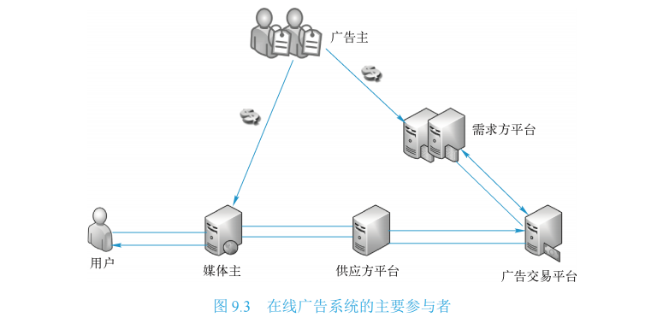
在线广告生态系统
广告交易平台（Ad Exchange，ADX）平台：是将媒体主与广告主联系起来的实体，即它将广告主的广告投放到媒体主提供的广告位上。
需求方平台（Demand-Side Platform，DSP）：为广告主提供实时竞价的投放平台。广告主通过需求方平台对广告交易平台拍卖的单个广告位进行出价，需求方平台使用复杂的模型，根据从数据管理平台检索到的用户信息来确定广告位的出价。
数据管理平台（Data-Management Platform，DMP）：是把分散的多方数据进行整合，纳入统一管理的技术平台，并对这些数据进行标准化和细分，使用户可以把这些细分结果推向现有的互动营销环境。

Slide 26
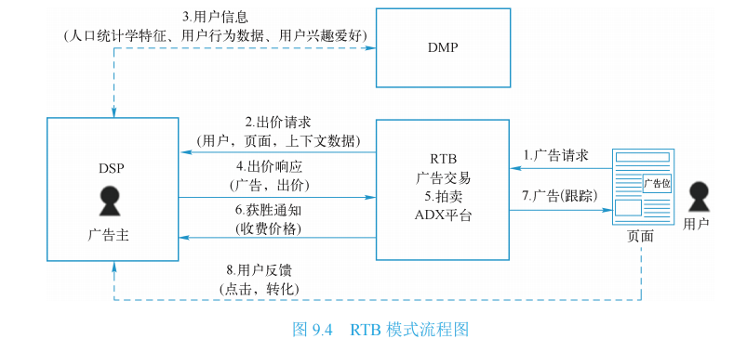
在线广告生态系统
接下来我们要了解在线广告投放是按照什么机制运行的。在线广告的投放主要分为两种模式：传统模式和实时竞价（Real Time Bidding，RTB）模式。由于现在在线广告投放模式主要是 RTB 模式，所以下面会简要介绍 RTB 的工作原理。RTB 是一种利用第三方技术，在数以百万计的网站上针对每一个用户展示行为进行评估以及出价的竞价技术。其具体工作过程如图 9.4 所示。

Slide 27
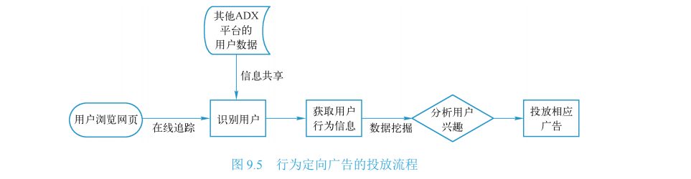
在线广告生态系统
行为定向是指广告系统还可以根据用户的各种上网行为来向用户投放广告。通常情况下，ADX 平台通过追踪并收集用户的上网信息，可以推断出用户的兴趣偏好，从而根据其兴趣偏好投放广告。行为定向广告的投放流程如图 9.5 所示。

Slide 28
基于 HTTP Cookie 的在线追踪技术
第一方域名和第三方域名
第一方域名是指用户通过输入网址或单击链接有意进入的域。第三方域名是指内容嵌入第一方网页中的域名。第三方域名对第一方域名网站进行跟踪的行为称为第三方网络跟踪。具体而言，即第三方网络跟踪是指第三方（如广告商、社交媒体小工具和网站分析引擎）嵌入用户直接访问的第一方网站，在用户浏览网页时跨域重新识别用户，收集他们访问的网站信息。
网络跟踪器
网络跟踪器是一种用于收集和追踪用户在网页浏览和互联网活动中信息的技术工具或代码片段。
Cookie
Cookie 是跨页面访问存储在浏览器中的三元组（域、键、值），其中域是一个网站，键和值是不透明的标识符。

Slide 29
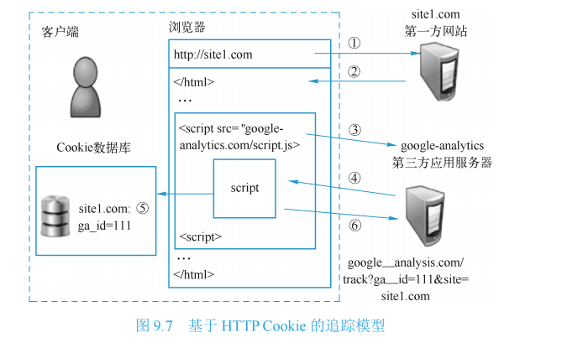
基于 HTTP Cookie 的在线追踪技术
基于 HTTP Cookie 的追踪模型如图 9.7 所示。

Slide 30
Cookie 同步
在实际上网时，我们能观察到很多我们以前并没有登录过甚至访问过的网站，为什么它们会在我们正在访问的网站上投放我们感兴趣的广告？
实际上起作用的是 Cookie 同步。跟踪器标识了用户的身份后，会收集我们的浏览信息，但不同的跟踪器对同一个用户生成的标识 Cookie 不同。因此需要将它们之间的 Cookie进行匹配，来确定这些不同的标识 Cookie 对应的是同一个用户，那么它们可以交换收集到的用户行为信息，逐步完善对用户的画像，从而可以对用户实现更精准的广告投放。

Slide 31
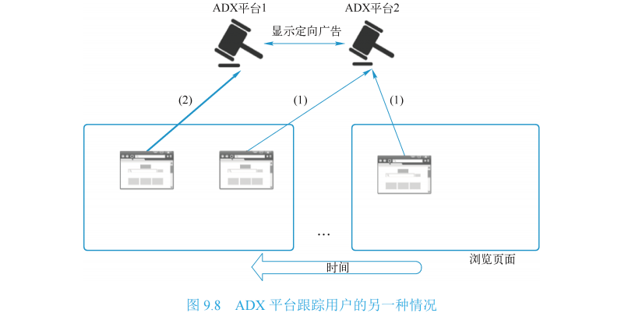
Cookie 同步
定向广告的另一种情况如图 9.8 中（2）所示，即 ADX 平台嵌入在张三当前访问的页面上，但并没有嵌入在他之前访问过的网页上。在这种情况下，该 ADX 平台可以显示随机广告（非定向）或从其他 ADX 平台那里获取关于张三的信息以显示定向广告。

Slide 32
Cookie 同步
应用场景
Cookie 同步过程由生态系统中的许多不同平台执行，包括 DMP、DSP、ADX、SSP 等。以 DMP 与 DSP 的 Cookie 同步过程为例，如图 9.9 所示。用户访问包含广告的网站后：①浏览器向 sync.dsp.com 以 GET 方式发送 HTTP 请求，其中 DSP 在该网站下对该用户生成第三方 Cookie（dsp_id=123456）。②DSP 将请求重定向到 DMP 提供的 Cookie 同步端点 URL（cookies.dmp.com），并将 dsp_id 作为 URL 参数传递。③浏览器接收到 DSP 发来的响应后，向 cookies.dmp.com 发送这个 URL（cookies.dmp. com?dsp_id=123456）。④DMP 的服务器从 URL 的参数中读取 DSP 创建的 dsp_id，并读取自己域中的 Cookie（dmp_id=789000）。如果没有，服务器会创建自己的用户 ID（set_x0002_cookie），然后将有关其自己的 dmp_id 和 dsp_id 的信息存储在 Cookie 匹配表中。

Slide 33
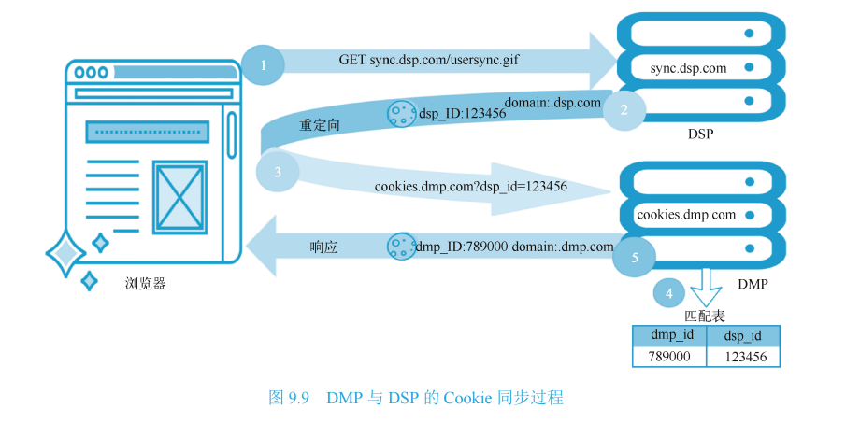

Slide 34
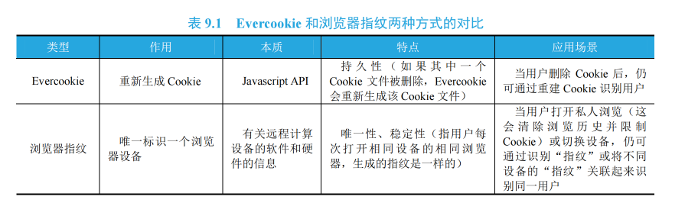
Evercookie
之前我们介绍的跟踪模式主要是根据 HTTP Cookie 来进行跟踪的。然而随着用户隐私安全意识逐渐提高，用户会选择删除 Cookie，或者使用隐私模式禁止 Cookie。于是广告公司通过 Evercookie 和浏览器指纹两种方式来跟踪用户。Evercookie 和浏览器指纹两种方式对比见表 9.1。

Slide 35
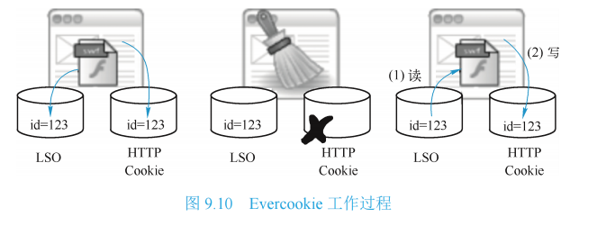
Evercookie
Evercookie 的目的就是让数据持久。通过将相同的数据存储在客户端可以访问的几个位置，在任何数据丢失（例如，通过清除 Cookie）时，数据可以恢复，然后重置和重用。工作过程如图 9.10 所示。
1）网页存储一个 HTTP 和一个 Flash Cookie（LSO㊀）。
2）用户删除 HTTP Cookie。
3）网页通过复制 Flash Cookie 中的值重生 HTTP Cookie。

Slide 36
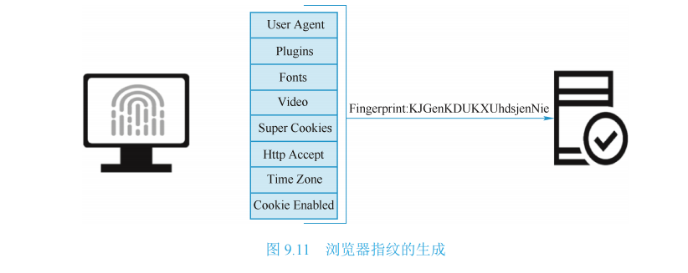
浏览器指纹
浏览器指纹是指通过收集浏览器和计算机的特定信息，如用户代理字符串、操作系统、屏幕分辨率、安装的字体、插件和扩展等数据，来唯一识别和跟踪用户的一种技术。由于这些信息的组合是唯一的，因此可以用于识别和追踪用户的在线活动，即使用户已经启用了隐私保护措施，例如使用虚拟专用网络（VPN）或匿名浏览器模式。
例如，提取浏览器的 8 个特征值：User Agent，Plugins，Fonts，Video，Super Cookies，Http Accept，Time Zone，Cookie Enabled，综合起来哈希生成一个指纹值，如图 9.11 所示。

Slide 37
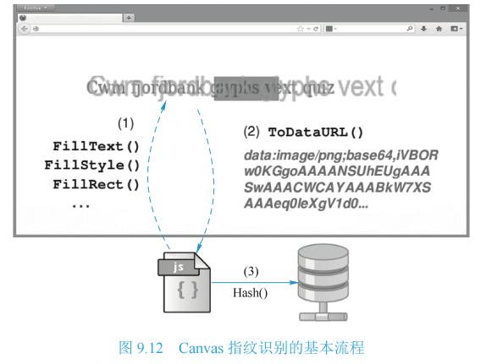
浏览器指纹
Canvas 指纹识别的基本流程如图 9.12 所示。
网站使用 JavaScript 代码使浏览器能够使用预定义的脚本在画布对象中绘制图像。该图像可以包含具有不同背景或以不同方式扭曲的复杂元素，例如线条、颜色、几何形状。
通过 Canvas API 中的 toDataURL()方法，该方法将图像数据转换为 Base64 编码的字符串或数据 URL。
使用哈希函数加密得到画像数据。

Slide 38
跨设备跟踪
跨设备跟踪是指用来跨多种不同设备跟踪同一用户的一系列技术和方法，包括移动设备、台式计算机、笔记本计算机和联网电视（Connected TV，CTV）。跨设备跟踪的工作原理是将不同设备中的活动与执行活动的同一用户进行匹配。这是通过在每个用户设备中使用的共享标识符（例如登录数据）来实现的。目前跨设备跟踪的主要方法有两种：
确定性跟踪
概率性跟踪

Slide 39
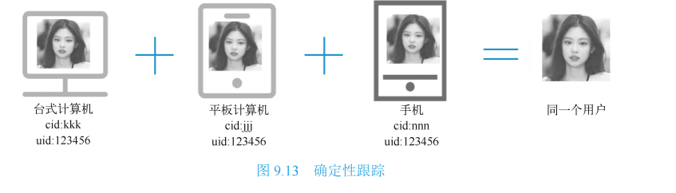
跨设备跟踪
确定性跟踪：
确定性跟踪涉及持久性跨设备标识符的收集（例如用户名或电子邮件地址），用于跨多个设备链接用户的活动。这种方法要求用户向服务提供登录凭据，当同一用户在不同设备上登录同一网站时，跟踪公司通常可以利用相同的登录凭证（如用户名或电子邮件地址）确定该用户身份。如图 9.13 所示，同一用户使用不同的设备登录同一个用户账号，虽然不同的设备分配的 cid 不同，但是对于同一个用户账号，服务器所分配的 uid 是一致的。因此可以通过 uid识别该用户。

Slide 40
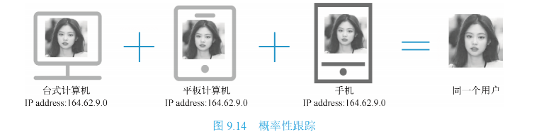
跨设备跟踪
概率性跟踪
概率性跟踪使用统计推断来基于各种数据点（如 IP 地址、Cookie、设备类型和位置信息）进行跨多个设备链接用户的活动。这种方法不如确定性跟踪精确，但在许多情况下仍然是有效的。工作原理：首先唯一地识别各种设备（例如，通过 Cookie、硬件识别器、IP 地址或设备指纹），然后比较收集到的关于这些设备的共享属性的信息，以推断这些设备是否被同一个人使用。如图 9.14 所示，如果三个设备重复使用相同的 IP 地址（因为它们都使用相同的无线路由器连接互联网），那么这些设备很有可能由同一个人拥有或使用。

Slide 41
反跟踪技术

Slide 42
反跟踪技术
在当今互联网环境中，个人隐私保护越来越受到重视。然而，随着互联网技术的发展，各种跟踪技术不断出现，这对个人隐私保护构成了严重威胁。这些跟踪技术包括Cookie 跟踪、浏览器指纹跟踪、IP 地址跟踪等，它们可以收集到用户的浏览历史、位置信息、设备信息等，然后用于个性化广告、行为分析等。
为了对抗这些跟踪技术，反跟踪技术应运而生。反跟踪技术是一种保护用户隐私、防止被跟踪的技术。它通过阻止第三方 Cookie、使用匿名浏览模式、安装反跟踪插件等方式，阻止网络中的各种跟踪行为。

Slide 43
感谢聆听！

